Slide 1
- 6조 모바일 소프트웨어 프로젝트 제안서 -
목적
본 어플리케이션은 금오공과대학교 학생들의 주거장소를 쉽게 편하게 찾기 위하여 기획되었다.
내용
기능
원룸 전체 목록 보기
원룸 주변 검색
원룸 내부 사진 보기
공인중개사에게 전화 연결

Slide 2
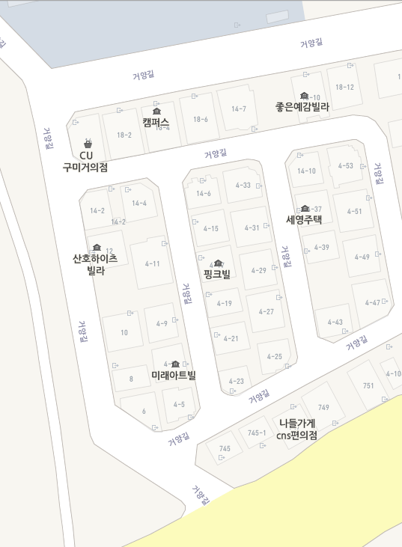
건물 이름 | 위치 | 구분 | 호실 | 보증/월 | 옵션
애플빌 | 신나리 아파트 | 원룸 | 202 205 | 200/ 32 | 풀 옵션
엑설런트 | 신나리 아파트 | 원룸 | 203 | 200/ 35 | 풀 옵션
캠퍼스A | 금오공대정문 | 원룸 | 201 206 | 200/ 28 | 풀 옵션
금오하이츠 | 금오공대정문 | 원룸 | 101 | 200/ 28 | 풀 옵션
청와대 | 양포동 동사무소 | 미니투룸 | 301 | 200/ 30 | 풀 옵션
백악관 | 양포동 동사무소 | 미니투룸 | 503 | 300/ 20 | 풀 옵션
크렘린 | 금오공대정문 | 원룸 | 101 201 505 | 3000 | 풀 옵션
경북 구미시 거의동 123-1
200 / 32
전화걸기
내부사진

Slide 3
건물 이름 | 위치 | 구분 | 호실 | 보증/월 | 옵션
애플빌 | 신나리 아파트 | 원룸 | 202 205 | 200/ 32 | 풀 옵션
엑설런트 | 신나리 아파트 | 원룸 | 203 | 200/ 35 | 풀 옵션
캠퍼스A | 금오공대정문 | 원룸 | 201 206 | 200/ 28 | 풀 옵션
금오하이츠 | 금오공대정문 | 원룸 | 101 | 200/ 28 | 풀 옵션
청와대 | 양포동 동사무소 | 미니투룸 | 301 | 200/ 30 | 풀 옵션
백악관 | 양포동 동사무소 | 미니투룸 | 503 | 300/ 20 | 풀 옵션
크렘린 | 금오공대정문 | 원룸 | 101 201 505 | 3000 | 풀 옵션

